Slide 1
Первый муниципальный патриотический форум «Мы вместе»
Геополитическая и экономическая ситуация в мире. Россия сегодня
Доцент кафедры государственного и муниципального управления ПГНИУ, кандидат экономических наук,
Олег Борисович Ганин
Добрянка, 25 августа 2023 г.

Slide 2

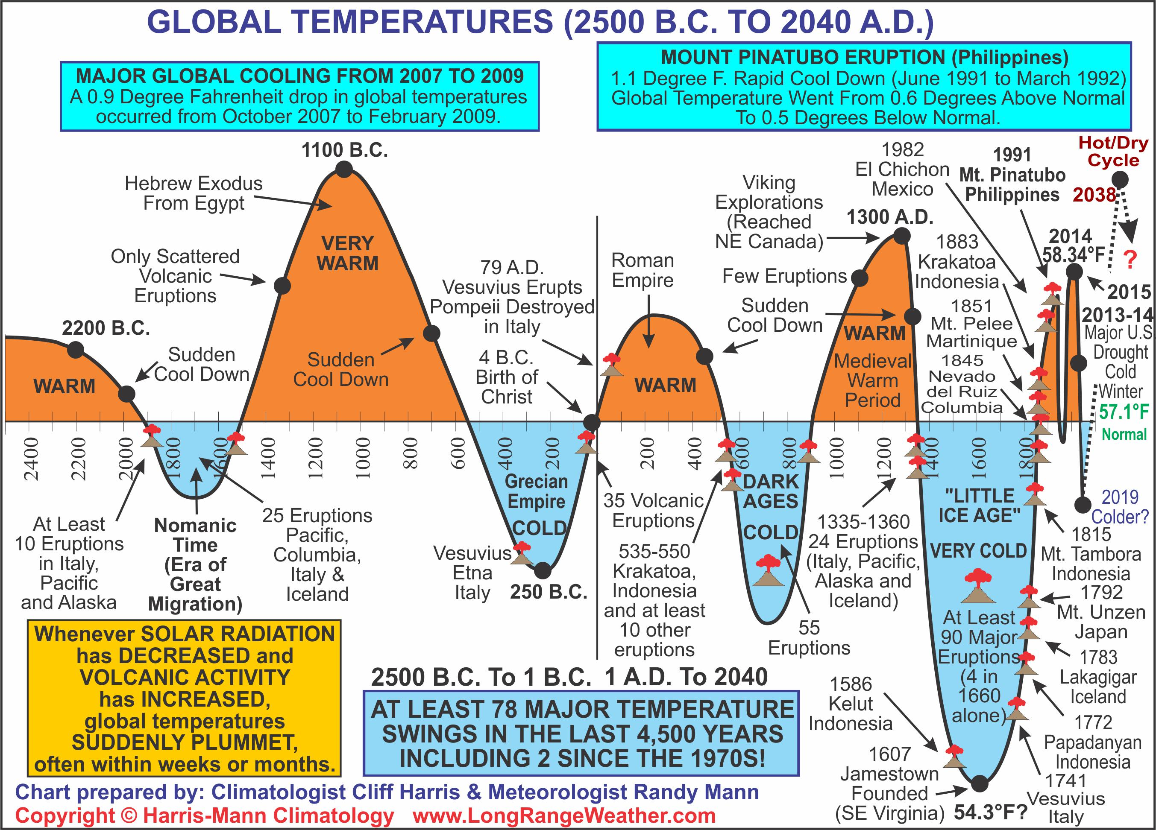
Геополитическая и экономическая ситуация в мире. Россия сегодня
Мировые климатические циклы

Slide 3
Геополитическая и экономическая ситуация в мире. Россия сегодня
Мировые климатические циклы
Лауреат Нобелевской премии мира, профессор кафедры климатологии и мониторинга окружающей среды СПбГУ Геннадий Менжулин:
Чем бы политические дитяти ни тешились, лишь бы не плакали. С начала 1990-х годов они говорят о необходимости снижать объемы выбросов парниковых газов в атмосферу. Но так называемая «кривая Киллинга» упорно «ползет вверх», то есть выбросы только увеличиваются. Киотский протокол, отвечающий за решение этой задачи, провалился полностью. Нынешнее Парижское соглашение ждет такая же участь. Некоторые политики с легкостью соглашаются на предложенные условия, так как думают: «Подпишем, а потом не будем исполнять». Президент США Дональд Трамп объявил о выходе Америки из Парижского соглашения. Он мне далеко не симпатичен, но по-своему прав. Его поступок лишит финансирования множество бездельников, которые занимаются бессмысленными исследованиями. За последние 30 лет существенных продвижений в вопросе об ограничении выброса парниковых газов нет. Нет и научного скачка в прогнозировании будущего.
Лебедев В., Сергеев А. Нервный разговор о потеплении. 06-05-2019. https://lebed.com/2019/7571.htm

Slide 4
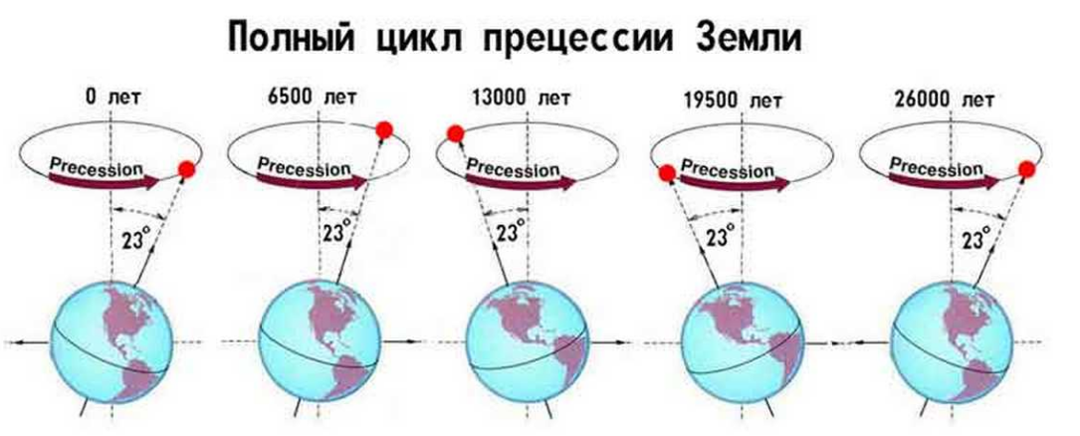
Геополитическая и экономическая ситуация в мире. Россия сегодня
Мировые климатические циклы
В прецессии Земли один полный оборот оси планеты по кругу (360 градусов) происходит за 25 920 лет (за 72 года на 1 градус). Угол отклонения оси Земли (от условного центра) при раскачивании планеты составляет 23 градуса 27 минут.
Гарматюк В. Прецессионная, цикличная, глобальная смена климата на Земле. 20 октября 2019. https://www.computerra.ru/241714/pretsessionnaya-tsiklichnaya-globalnaya-smena-klimata-na-zemle/

Slide 5
Геополитическая и экономическая ситуация в мире. Россия сегодня
Мировые климатические циклы
Прецессия (изменение наклона Земли к лучам Солнца) на смену климата оказывает единственно важное, глобальное и цикличное влияние.
Всецело и полностью климат на Земле (температура, влажность, уровень воды в мировых океанах, животный и растительный мир и всё пр.) зависит не от мнения «ученых» на конференции в Париже по «парниковым» газам, а от астрономического явления прецессии (то есть от долговременного на тысячи лет изменения наклона планеты Земля к Солнцу).
Если похолодание было 10 — 12 тысяч лет назад (а половина большого круга колебания оси Земли — 12 960 лет), то при прецессионном движении нашей планеты пик жары в Северном полушарии ещё не пройден. . Настоящая жара (её пик) будет через одну — три тысячи лет. А до той поры будет постоянное и медленное потепление.
Реальное восприятие процессов (наклона Земли в прецессионном движении, действительно и единственно серьезно влияющих на климат Земли) — позволит сохранить от бессмысленной траты в экономике стран мира многие миллиарды средств.
Человечество может быть счастливым наблюдателем прецессионной смены климата на Земле с цикличными периодами потепления и похолодания.
Гарматюк В. Прецессионная, цикличная, глобальная смена климата на Земле. 20 октября 2019. https://www.computerra.ru/241714/pretsessionnaya-tsiklichnaya-globalnaya-smena-klimata-na-zemle/

Slide 6
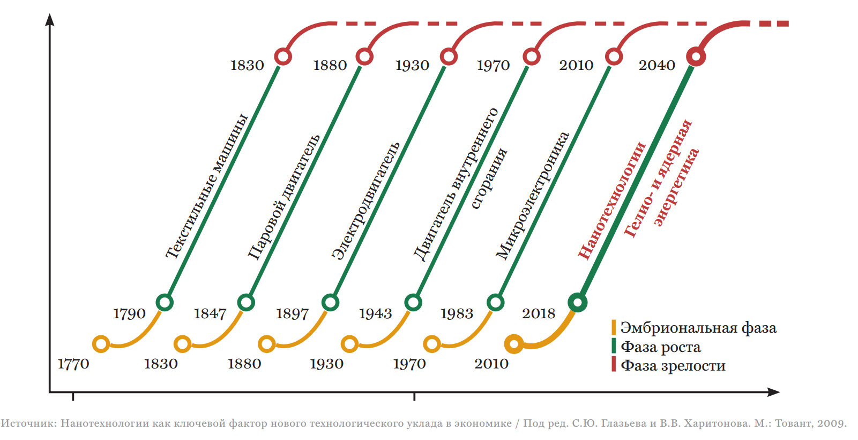
ГДЕ МЫ НАХОДИМСЯ?
Геополитическая и экономическая ситуация в мире. Россия сегодня
Периодическая смена технологических укладов в мировом технико- экономическом развитии

Slide 7
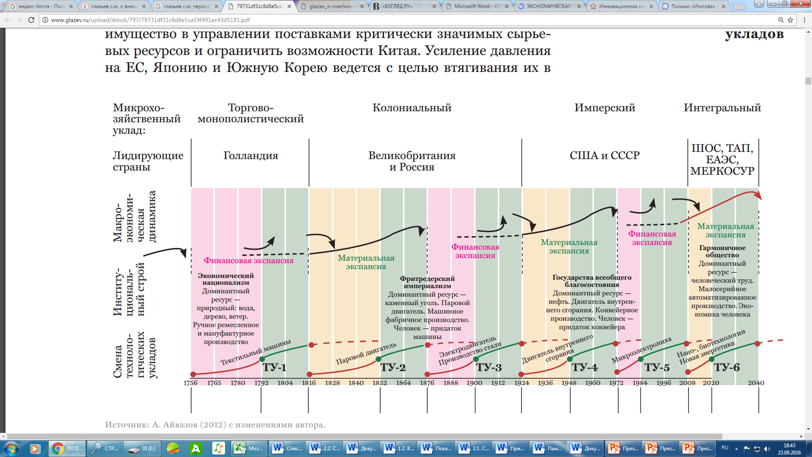
ГДЕ МЫ НАХОДИМСЯ?
Геополитическая и экономическая ситуация в мире. Россия сегодня
Периодическая смена мирохозяйственных укладов
БРИКС,

Slide 8
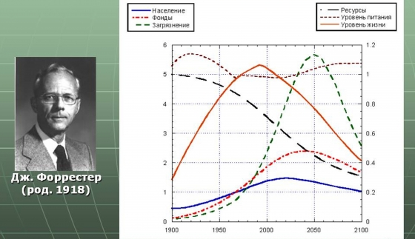
ГДЕ МЫ НАХОДИМСЯ?
Геополитическая и экономическая ситуация в мире. Россия сегодня
Глобальный кризис как сочетание циклических процессов
Джей Форрестер, американский системный аналитик, формируя прогноз будущего, взял ключевые переменные, которыми характеризуют человечество, а именно: ресурсы, основные фонды, доля фондов в сельском хозяйстве, качество жизни, уровень загрязнения — и связал их системой уравнений. Он связал их так, чтобы они идеально повторяли траекторию до 1970 года. Итого прогноза: при сохранении технологий ресурсов становится все меньше, нам нечем расплатиться за то, чтобы окружающую среду должным образом очищать и оберегать. Ну и дальше среда становится хуже, ресурсы — дороже, ну и так далее. Коллапс к 2050 году.

Slide 9
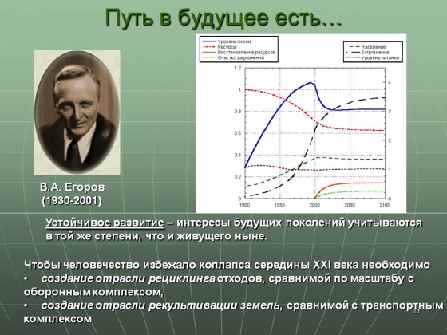
ГДЕ МЫ будем НАХОДИтьсЯ?
Геополитическая и экономическая ситуация в мире. Россия сегодня
Выход из глобального кризиса как сочетание новых технологий и ресурсов
В 1970 году Всеволод Александрович Егоров — выдающийся математик и аналитик проанализировал, что можно сделать, и выяснил, что нужно сделать две вещи. Нужно найти новые технологии и новые ресурсы. И создать две гигантские отрасли. Одна отрасль — это отрасль по переработке уже созданных отходов, по рециклингу, которая сравнима по объему со всем транспортным и энергетическим комплексом мира. И вторая отрасль — связанная с рекультивацией земель, выведенных из хозяйственного оборота. Это позволит стабилизировать мир на том уровне потребления, который сравним с нынешним. То есть тогда будет реализована идея устойчивого развития. Следующие поколения будут иметь стартовые условия, сравнимые с теми, которые имеются сейчас, за счет новых источников.

Slide 10
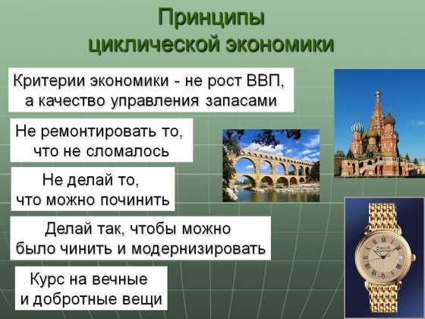
ГДЕ МЫ будем НАХОДИтьсЯ?
Геополитическая и экономическая ситуация в мире. Россия сегодня
Делать то, что
можно починить
Из того, что мы добываем из земли, 98% идет либо в промежуточное потребление, либо хоронится. Только 2% идет в дело, т.е. мы живем безумно расточительно. Императивы новой экономики — это не рост ВВП, а эффективное управление ресурсами. Принцип — не ремонтировать то, что не сломалось. И делать только то, что можно починить. И курс на создание очень долговременных вещей.

Slide 11
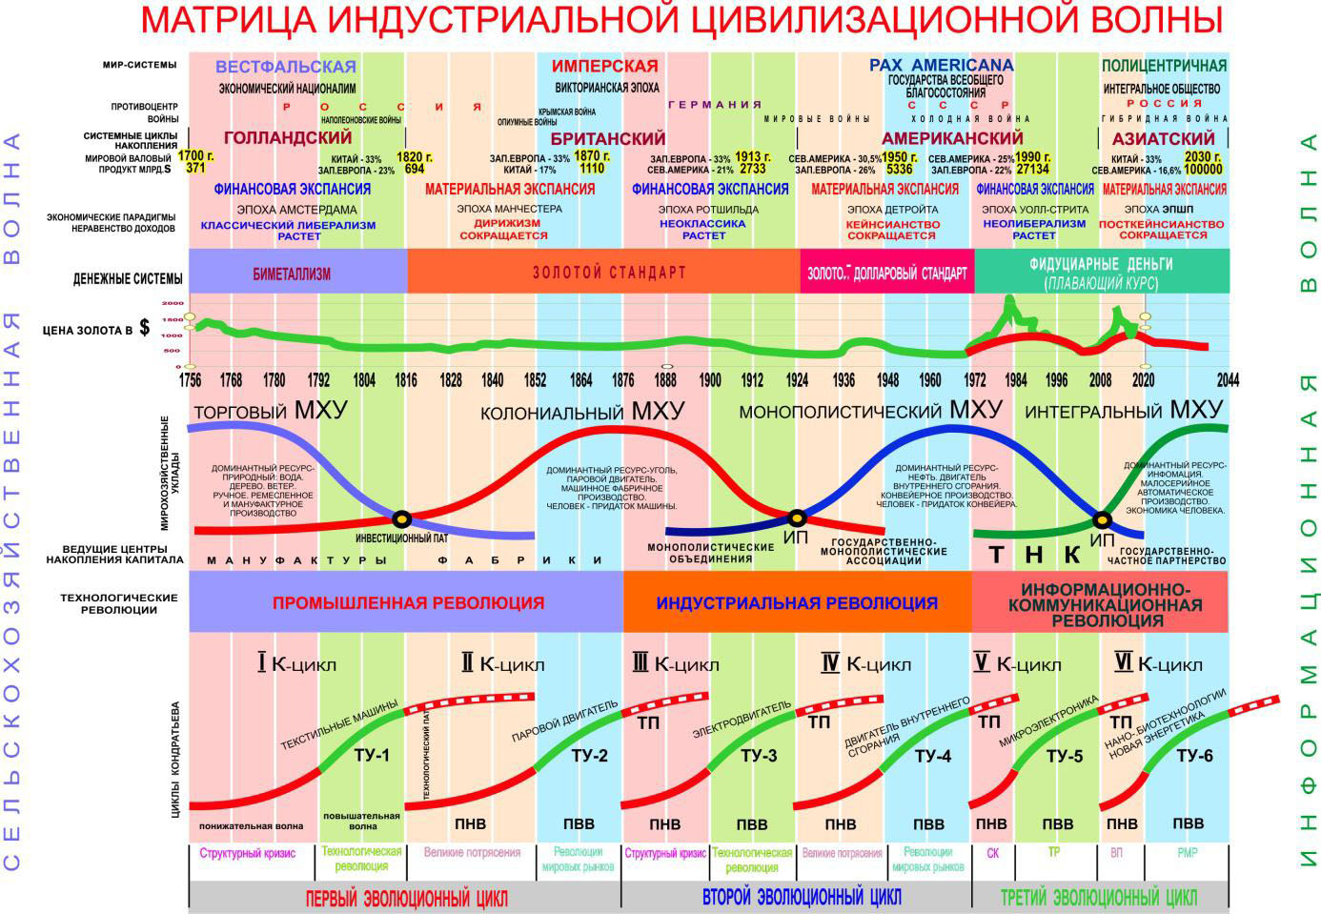
Геополитическая и экономическая ситуация в мире. Россия сегодня
В 90-х годах XX-го века Джованни Арриги (1937 - 2009) - социолог и экономист итальянского происхождения, разработал теорию системных циклов накопления капитала.

Slide 12
Геополитическая и экономическая ситуация в мире. Россия сегодня
Системные циклы накопления капитала.Дж.Арриги

Slide 13
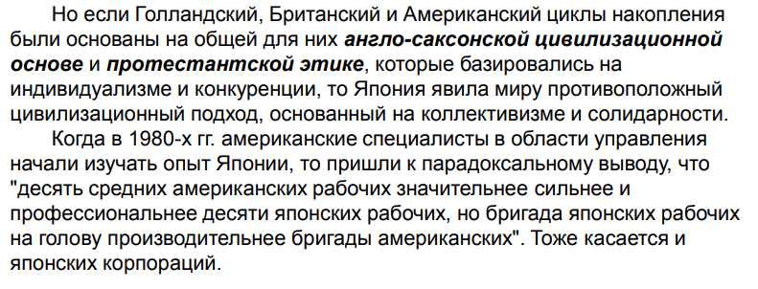
Геополитическая и экономическая ситуация в мире. Россия сегодня
Англосаксонская социально-политическая философия – это целостная система, по сути, теория, которая опирается на несколько базовых аксиом. Юнг называл такую теорию коллективным бессознательным. Эти аксиомы оперируют на уровне подсознания и не вербализуются, поскольку считаются самоочевидными истинами. Коллективное бессознательное – это почва, из которой произрастает та или иная модель цивилизации. Некоторые самоочевидные истины коллективного бессознательного англосаксов отражены в обиходном языке – «человек человеку волк», «жизнь – это жестокая борьба за существование», «своя рубашка ближе к телу»…

Slide 14
Геополитическая и экономическая ситуация в мире. Россия сегодня
Англосаксонская модель мира и ее возможные альтернативы
Россия должна не просто противостоять господству англосаксов. Она может и должна предложить миру альтернативную и гораздо более привлекательную цивилизационную модель. Она коренится в наших традициях, религии, мифах, фольклоре и литературе. Вместо расово-культурной иерархии – равноценность всех рас и культур. Вместо социального дарвинизма с его борьбой за ресурсы и господство – сотрудничество и взаимное обогащение. Вместо крайнего индивидуализма – идея самореализации личности в коллективе. Вместо неограниченного имущественного неравенства – относительное равенство, социальная забота и поддержка слабых. Обусловленному альтруизму англосаксов, когда человек жертвует свои силы и средства в расчете на взаимность, противопоставляется безусловный альтруизм славяно-православной культуры. Наш идеал и главная ценность – гармония с людьми и природой.
Дмитрий Михеев, ученый – физик, публицист, преподаватель,
советский диссидент реэмигрант, специалист – консультант
администраций президентов США Р.Рейгана и Д.Буша
по Советскому Союзу
https://pereklichka.livejournal.com/1766837.html?ysclid=llovg8falh631636127

Slide 15
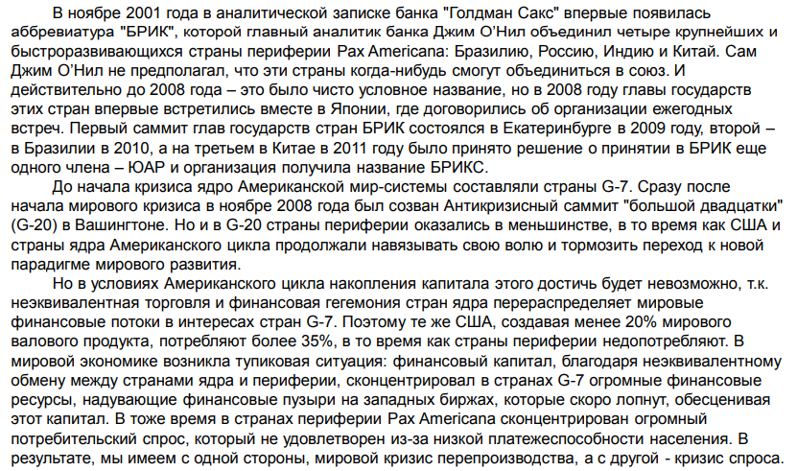
Геополитическая и экономическая ситуация в мире. Россия сегодня

Slide 16
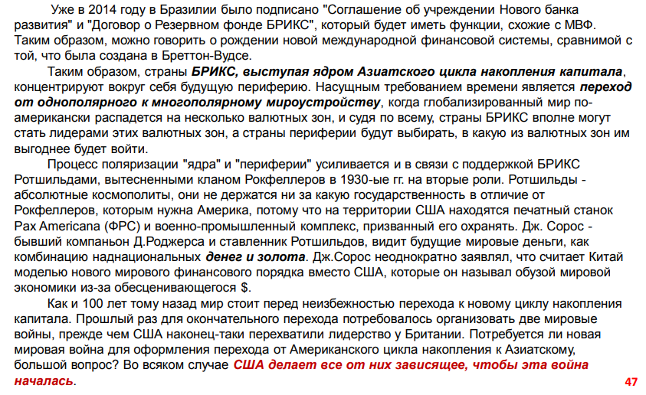
Геополитическая и экономическая ситуация в мире. Россия сегодня

Slide 17
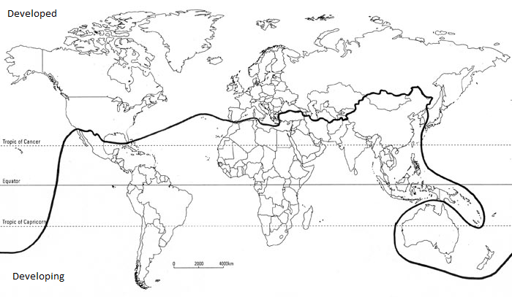
Геополитическая и экономическая ситуация в мире. Россия сегодня
«Глобальный Юг»

Slide 18
Геополитическая и экономическая ситуация в мире. Россия сегодня
Впервые термин "Глобальный Юг" в современном политическом смысле был использован в 1969 году Карлом Оглсби в статье для католического журнала "Commonweal" в специальном выпуске, посвященном войне во Вьетнаме.
Оглсби утверждал, что столетия северного "господства над глобальным югом [...] [сошлись] [...], чтобы создать невыносимый социальный порядок».
К 2030 году прогнозируется, что три из четырех крупнейших экономик будут находиться на Глобальном Юге — в следующем порядке: Китай, Индия, США и Индонезия. Уже сейчас ВВП с точки зрения покупательной способности стран БРИКС, где доминирует глобальный Юг – Бразилия, Россия, Индия, Китай и Южная Африка – превосходит ВВП членов группы «Семерка» Глобального Севера.
Глобальный Юг на марше. Этот экономический сдвиг шел рука об руку с усилением политического влияния. Страны Глобального Юга все больше заявляют о себе на мировой арене — будь то посредничество Китая в сближении Ирана и Саудовской Аравии или попытка Бразилии протолкнуть мирный план по прекращению войны в Украине. Этот сдвиг в экономической и политической власти побудил таких экспертов в области геополитики, как Параг Кханна и Кишоре Махбубани, написать о наступлении «азиатского века».
Хорхе ХАЙНЕ
https://dzen.ru/a/ZKVrAEiOFXYB39r6

Slide 19
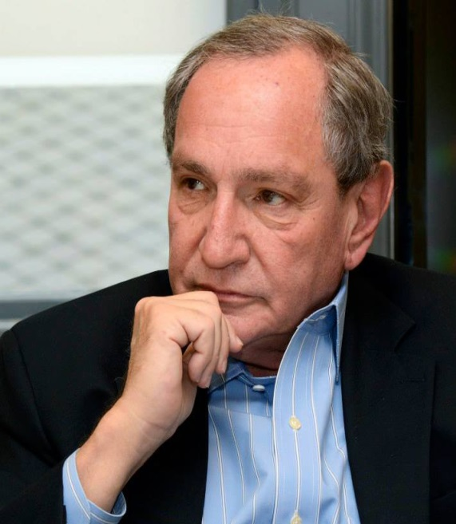
Геополитическая и экономическая ситуация в мире. Россия сегодня
Геополитика и «русский ответ» Путина на «русский вопрос»
Джордж Фридман, руководитель одного из центров стратегического планирования США Stratfor (роль которого столь велика, что порой его называют частным ЦРУ):
«Оранжевая революция в Украине в декабре 2004 – январе 2005 года означала, что система отношений, сложившихся после прекращения холодной войны, окончательно перестала действовать для России. Российские руководители видели в событиях в Украине попытку США сделать Украину членом НАТО и тем самым подготовить почву для распада России. Откровенно говоря, в этой точке зрения есть немалая доля правды.
Если бы Западу удалось установить контроль над Украиной, Россию уже ничто не защищало бы от нападения. Южная граница Беларуси и юго-западные рубежи России стали бы открыты для удара».
«Русский вопрос» по Фридману должен быть решен в ХХI веке окончательно. На языке действующих политиков Запада это означает нанесение стратегического поражения России.

Slide 20
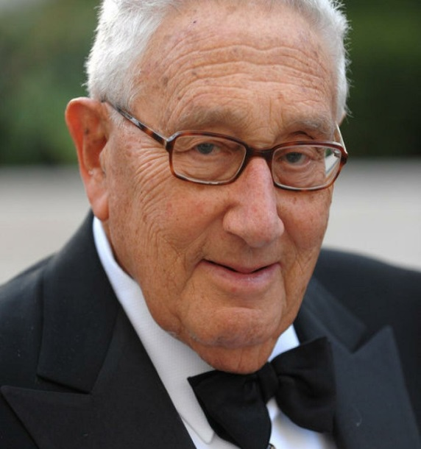
Геополитическая и экономическая ситуация в мире. Россия сегодня
Геополитика и «русский ответ» Путина на «русский вопрос»
Генри Киссинджер: «Сегодня у системы, «основанной на правилах», возникли проблемы. За пределами западного мира регионы, которые принимали минимальное участие в выработке нынешних правил, ставят под сомнение эффективность данных правил в их текущих формулировках и ясно демонстрируют готовность приложить все усилия, чтобы изменить упомянутые правила».

Slide 21
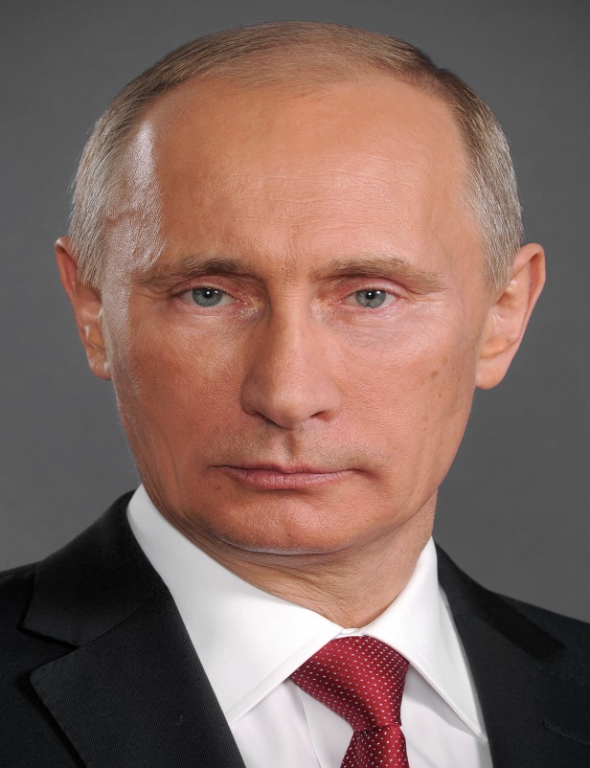
Геополитическая и экономическая ситуация в мире. Россия сегодня
Геополитика и «русский ответ» Путина на «русский вопрос»
Нормальная жизнь русских на своих исторических землях, право на культурную и языковую автономию, воспроизводство бытовых и досуговых традиций миллионами этнических русских и православных людей в Украине не волнует никого, абсолютно никого в мире.
Владимир Путин взбунтовался против такого мирового порядка.
Так или иначе, Россия стала во весь рост против «американского однополярного мира».
Путин понимает реальную картину и не имеет иллюзий относительно безболезненности процесса развода с Западом. «Это надолго, и здесь нам нужна твердость, уверенность в себе, целенаправленность и единение вокруг президента», – отмечает пресс-секретарь Владимира Путина, имея в виду гибридную войну с враждебными государствами.
Независимая газета. Редакционная статья. https://www.ng.ru/editorial/2023-03-30/2_8694_red.html?ysclid=llkia94zke782220454

Slide 22
Внешние вызовы
Геополитическая и экономическая ситуация в мире. Россия сегодня
Переход мировой экономики к 6 технологическому укладу - от индустриальной экономики (рынка) к экономике хозяйств;
Кризис концепции глобального мира и Болонской системы образования;
Сокращение человеческой емкости экономики, риск масштабной безработицы;
«Санкции» и импортозамещение, инфодемия, «закрытие» государственных границ;
Борьба «монетаристов» и «государственников»;
Воздействие инфодемии 2020 года на имущественные классы российского населения (кризис «среднего класса», кризис «самозанятых», «цифровой феодализм» и «двухклассовая» социальная модель);
Проекты по объединению действующих субъектов федерации в «макрорегионы», и по созданию промежуточных «центров макрорегионов», так же как концепт «городских агломераций», приведет к ускорению миграционных процессов с территорий, их обезлюживанию, в том числе, как следствие уменьшения федерального финансирования «регионов» при увеличении финансирования «макрорегиональных центров»;
Отсутствие стратегии социально – экономического развития России, Пермского края;
В России идет сжатие обитаемого и экономического пространства на фоне депопуляции. Россия вымирает* (Н.Зубаревич) и др.
* https://www.rbc.ru/spb_sz/10/01/2020/5e1856009a794710ca6d2a87)
См. Стратегический сценарный прогноз Пермский край, Россия и мир — 2030. Под общей редакцией д.э.н, профессора А.И. Агеева. Москва Институт экономических стратегий РАН РУБИН. 2016.

Slide 23
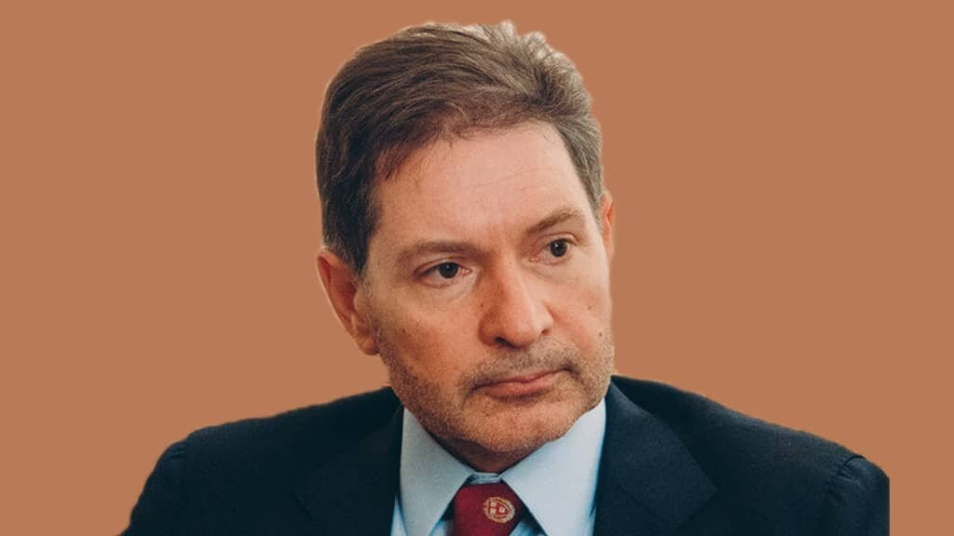
Геополитическая и экономическая ситуация в мире. Россия сегодня
Разведчик Андрей Безруков о том, что ждет Россию в ближайшие годы
Сегодня мы наблюдаем глобальный кризис, характеризующийся естественным закатом западной цивилизации. Это политический кризис и потеря влияния запада на остальной мир. И запад пытается всеми способами остановить этот процесс, сохранив свое доминирование. Ведь на кону стоит его благосостояние, а для капиталистов деньги дороже жизни.
Поздний СССР был предан ее элитой, которая поставила свои личные интересы выше интересов государства. Завершил развал страны Горбачев, мечтающий понравиться западу.
И новую Россию ждала участь колонии, от которой господам за океаном были нужны ресурсы и талантливые дети. России тогда было навязано «колониальное иго»: правовое, экономическое, культурное. А ее управленческая элита была сама вписана в западный истеблишмент, подчиняясь ему на правах вассалов.
И сейчас мы военным путем освобождаемся от этой зависимости, которая на нас была наброшена как сеть. Но есть противостояние внутри нашей страны между людьми, поддерживающими решение об освобождении России от этого ига, и теми, кого предыдущий порядок полностью устраивал.

Slide 24
Геополитическая и экономическая ситуация в мире. Россия сегодня
Что ждать молодежи? К чему готовиться?
По суждению А.Безрукова, для предыдущих поколений молодых людей после 1991 года главной целью было выживание. Молодежь отчасти была вынуждена плыть по течению, потреблять блага по мере возможности, делать деньги.
Нынешние молодые должны понять, что их судьбы тесно связаны с судьбой страны. Сохранится Россия – сохранят и они свои жизни, нет, п0гибнем мы все.
А это обстоятельство требует от людей изменения себя изнутри, изменения структуры ценностей и смыслов.
Будущее понятно. Нам нужно опять строить великую страну с суверенной экономикой, передовыми технологиями, сильной системой образования.
Но это будущее возрождение страны никто кроме нас самих не сделает. Поэтому впереди нас ждет только трудная работа
https://dzen.ru/a/ZNPjMVkCCR4evnIa?utm_referer=ya.ru

Slide 25
Геополитическая и экономическая ситуация в мире. Россия сегодня
Четыре главные проблемы РФ
1. Отсутствие национальной элиты в стране
Национальная элита на первое место ставит интересы страны, под которыми понимаются интересы народа. Единственным подтверждением национального характера элиты являются действия, улучшающие положение граждан.
Экономически – через повышение благосостояния. Политически – через развитие представительства граждан во власти, воплощающее понимание «демократии» как власти народа. Социально – через создание системы социальных лифтов, через продвижение наиболее талантливых на все ключевые должности в государстве и постоянное обновление управленческих кадров. Это привело бы к ограничению кумовства, блата и коррупции – трех бичей российского общества на протяжении столетий.
В современной России проблема отсутствия национальной элиты является наиболее болезненной. Правящий класс не решает ключевые проблемы народа, зачастую ограничиваясь имитацией деятельности или простой риторикой.

Slide 26
Геополитическая и экономическая ситуация в мире. Россия сегодня
Четыре главные проблемы РФ
2. Отсутствие реального представительства народа и отсутствие единения народа и власти
3. Отсутствие реальной идеологии в стране
Особенно сильно отсутствие идеологии проявилось в Первой мировой войне. Известный генерал Брусилов писал в своих воспоминаниях, что солдаты просто не понимали, за что воюют: «…австрияки хотели обидеть сербов. Но кто же такие сербы — не знал почти никто, что такое славяне — было также темно, а почему немцы из-за Сербии вздумали воевать — было совершенно неизвестно». Сказалось отсутствие полноценных идеологии и образования. А при таком подходе проигрыш Российской империи был предопределен.
В современной России ситуация с идеологией еще хуже. Официально в Конституции прописано отсутствие идеологии. Тем не менее, на практике господствует неолиберальная идеология – обогащение для избранных. Народу же по факту внедрялась идеология потребительства, которую можно выразить словами министра образования и науки на тот момент Андрея Фурсенко: «Главная ошибка советской школы в том, что она растила человека-творца, а задача современной школы в том, чтобы вырастить квалифицированного потребителя».
При этом на официальном уровне транслируется утверждение, что в России есть идеология - идеология патриотизма.
Однако патриотизм не может быть идеологией России, так как он свойственен гражданам множества стран. К тому же люди мало верят лозунгам, а проявлений реального патриотизма со стороны правящего класса они почти не видят.

Slide 27
Геополитическая и экономическая ситуация в мире. Россия сегодня
Четыре главные проблемы РФ
4. Олигархическая модель экономики
Современная экономика России также носит выраженный олигархический характер. К этому привела как передача в 1990-е гг. крупнейших активов страны в руки частных лиц, так и создание этим частным лицам идеальных условий для обогащения. Также стоит отметить крайне высокое участие иностранного капитала в российской экономике. Даже в таких ключевых государственных компаниях, как «Роснефть», «Газпром», «Сбербанк», доля иностранного капитала приближается к 50%, причем преимущественно это англо-американские собственники. В то же время, значительная часть «частных» компаний зарегистрирована в «офшорных» юрисдикциях.
В то же время есть и повод для сдержанного оптимизма: на протяжении истории наша страна менялась именно тогда, когда возникали тяжелые проблемы и для того, чтобы решить эти проблемы. И судя по тому, что Россия до сих пор существует, эти проблемы в прошлом всегда удавалось решить.
https://dzen.ru/a/Y5oT-WtvNHb_Tww6

Slide 28

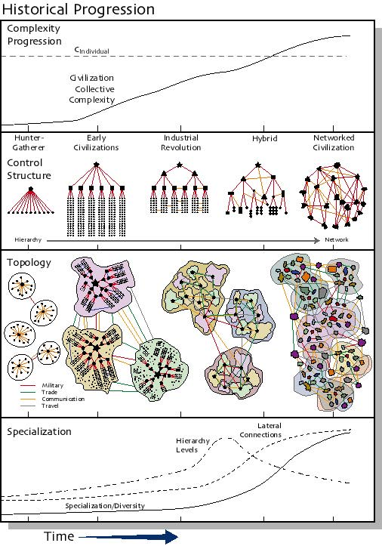
Управление сложным обществом должно осуществляться на новых (сетевых) принципах
Возникающая сложная цивилизация требует новых моделей управления, способных справляться со сложностью – и это сетевые модели
Источник:
Yaneer Bar-Yam (1997)

Slide 29
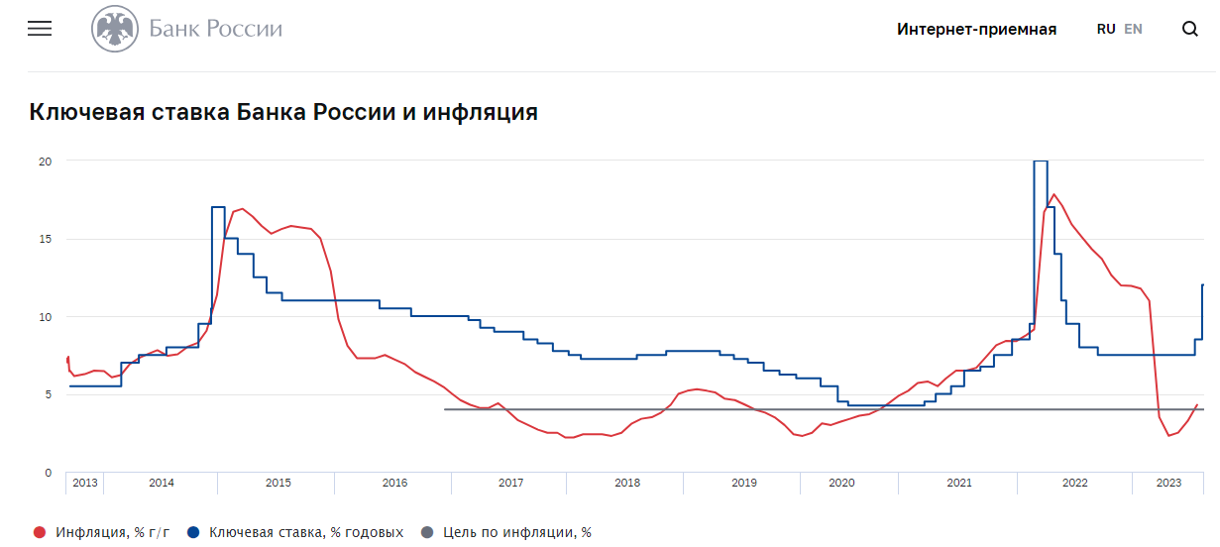
Геополитическая и экономическая ситуация в мире. Россия сегодня

Slide 30
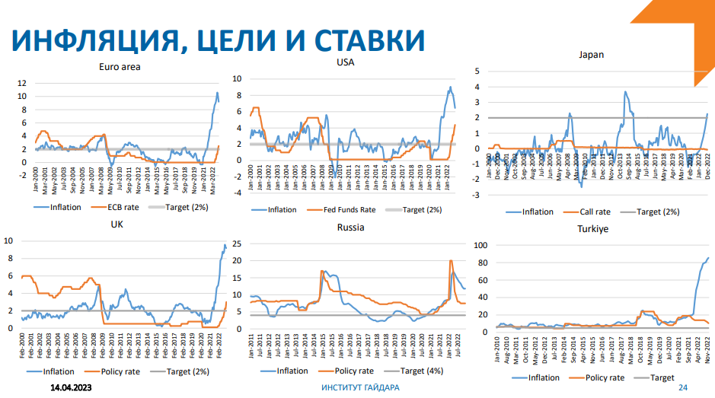
Геополитическая и экономическая ситуация в мире. Россия сегодня

Slide 31
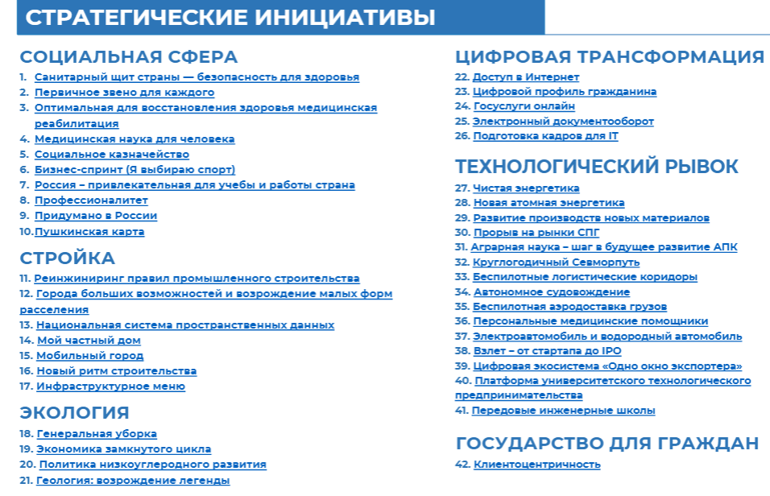
Геополитическая и экономическая ситуация в мире. Россия сегодня

Slide 32
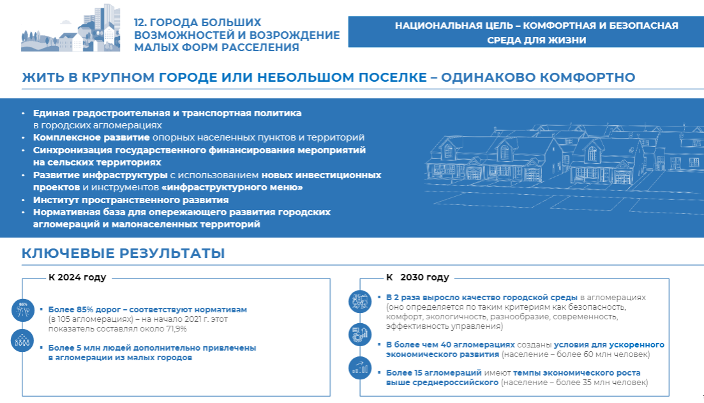
Геополитическая и экономическая ситуация в мире. Россия сегодня

Slide 33
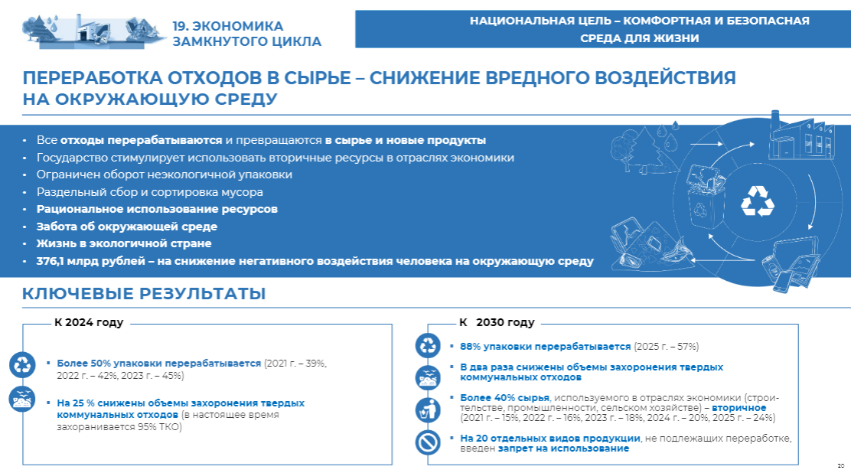
Геополитическая и экономическая ситуация в мире. Россия сегодня
Презентация 42 инициатив социально-экономического развития до 2030 года. 8 октября 2021.
Режим доступа: http://government.ru/news/43480/

Slide 34
Геополитическая и экономическая ситуация в мире. Россия сегодня
СПАСИБО ЗА ВНИМАНИЕ

